Slide 1
MENS SANA IN CORPORE SANO

Slide 2
INDICE
Introduzione
OMS
Attivitá Fisica
Alimentazione
Macronutrienti
La Dieta Mediterranea
La Salute Mentale
Salute mentale negli atleti professionisti
Disturbi dell’alimentazione

Slide 3
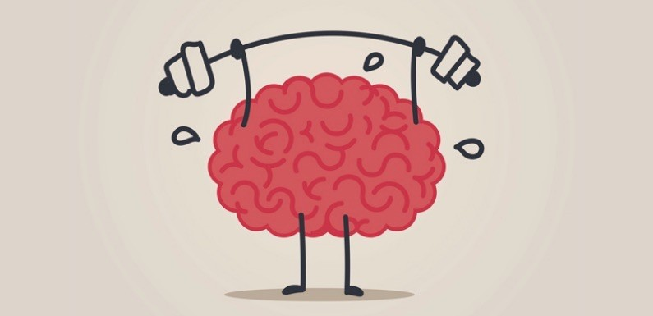
INTRODUZIONE
Il modo di dire “mens sana in corpore sano” è una locuzione latina, tratta dalle satire di Giovenale, e letteralmente significa “mente sana in un corpo sano”.
Tale espressione viene utilizzata per indicare che è importante sia il corpo che la mente e che non va trascurata la salute di nessuno dei due.

Slide 4
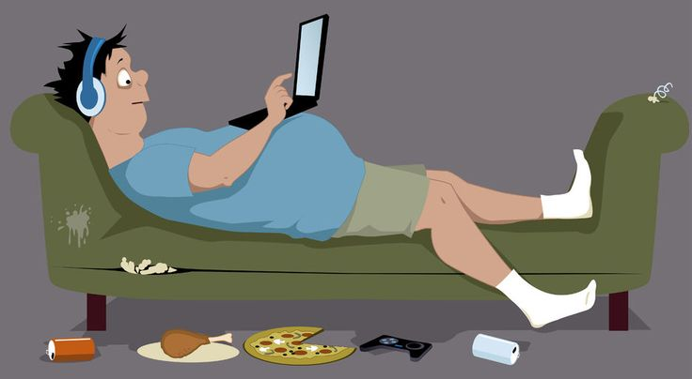
2. ORGANIZZAZIONE MONDIALE DELLA SANITÀ
Uno dei principali nemici dell’uomo, soprattutto nei paesi occidentali, è la sedentarietà.
L’Organizzazione Mondiale della Salute ha pubblicato le nuove linee guida per contrastare attraverso l’attività fisica la sedentarietà, acuitasi a causa della pandemia.

Slide 5
2. ORGANIZZAZIONE MONDIALE DELLA SANITÀ
I dati raccolti dall’OMS ci dicono che: 1 donna su 3 e 1 uomo su 4 non fanno abbastanza attività fisica per rimanere in salute e più dell’80% degli adolescenti mondiali è insufficientemente attivo.
Tra il 2001 e il 2016, nei Paesi ad alto reddito è aumentata dal 31,6% al 36,8% la percentuale di chi non pratica sufficiente attività fisica. Con il risultato che, nelle persone non sufficientemente attive, aumenta dal 20% al 30% il rischio di morte rispetto alle persone attive.

Slide 6
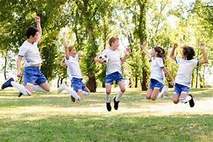
3. ATTIVITÀ FISICA CONSIGLIATA
Adolescenti
Almeno un media di 60 minuti al giorno di attività fisica di intensità moderata o vigorosa, per lo più aerobica, per tutta la settimana.
Integrare, almeno 3 volte a settimana, con attività aerobiche energiche, unitamente a quelle che rafforzano muscoli e ossa.
Limitare il tempo trascorso in sedentarietà, in particolare la quantità di tempo trascorso davanti allo schermo.

Slide 7
3. ATTIVITÀ FISICA CONSIGLIATA
Adulti
Almeno 150-300 minuti di attività fisica aerobica ad intensità moderata o almeno 75- 150 minuti di attività aerobica ad alta intensità.
Includere inoltre attività di rafforzamento muscolare di intensità moderata o elevate per tutti i gruppi muscolari almeno 2 volte a settimana.
Limitare la quantità di tempo trascorso in sedentarietà, sostituendolo con attività fisica di qualsiasi intensità. Per contribuire a ridurre gli effetti dannosi sulla salute causati dagli alti livelli di sedentarietà, tutti gli adulti e gli anziani dovrebbero mirare a fare più dei livelli raccomandati di attività fisica di intensità da moderata a vigorosa.

Slide 8
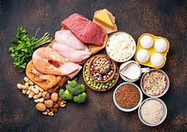
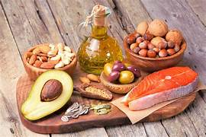
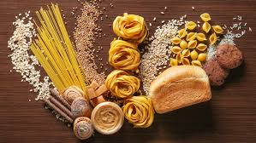
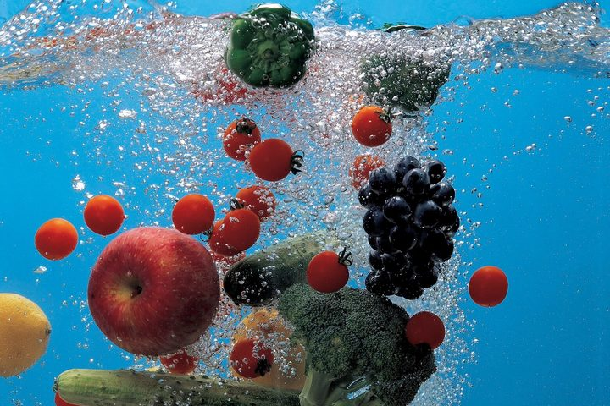
4. ALIMENTAZIONE: MACRONUTRIENTI
Proteine
Carne animale, i mattoni dei muscoli
Lipidi/Grassi
La «benzina per i viaggi lunghi»
Carboidrati
La «benzina per i viaggi brevi»
Vitamine
utili per far funzionare l’organismo
Liquidi
Essenziali in tutto il corpo

Slide 9
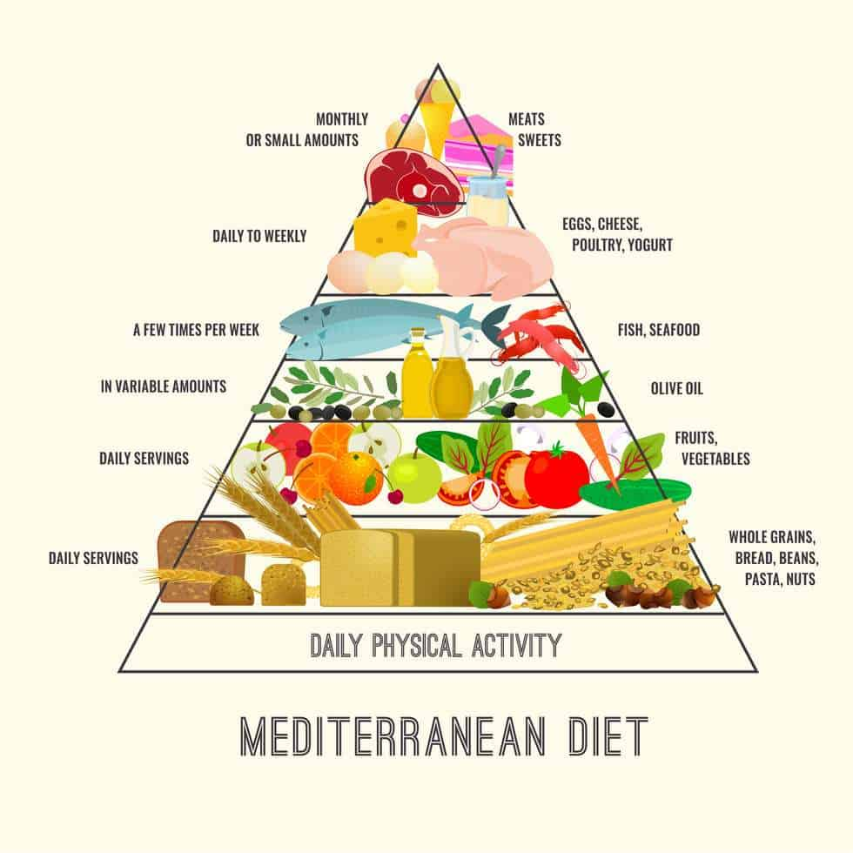
4. ALIMENTAZIONE: LA DIETA MEDITERRANEA
La Dieta Mediterranea è un regime alimentare particolarmente equilibrato e sano, caratterizzato dall’assunzione di tutte le sostanze nutritive importanti, senza escluderne nessuna. E’ basato, come si può vedere, su cibi prettamente freschi e di origine naturale. Ovviamente si tratta di una struttura alimentare capace di adattarsi alle esigenze e ai ritmi che soprattutto nella vita di ogni giorno, esistono.
Viene riscoperto il suo rapporto tra le quantità di macronutrienti (proteine, carboidrati, grassi, fibre) che rendono la nostra alimentazione sia varia che equilibrata, e i micronutrienti (vitamine B, A, C, ecc…) che hanno l’importante funzione di prevenzione per alcune malattie.

Slide 10
4. DIETA MEDITERRANEA: CONFERENZA UNESCO
Il 16 novembre 2010 a Nairobi in Kenya il Comitato Intergovernativo della Convenzione Unesco sul Patrimonio Culturale Immateriale approva l’iscrizione della Dieta Mediterranea nella Lista del Patrimonio Culturale Immateriale. Questa è una piccola parte del discorso pronunciato in quella occasione:
“La Dieta Mediterranea costituisce un insieme di abilità, conoscenze, pratiche e tradizioni che spaziano dal paesaggio alla tavola, che comprendono le coltivazioni, il raccolto, la pesca, la conservazione, lavorazione, la preparazione e, in particolare, il consumo degli alimenti. La Dieta Mediterranea è caratterizzata da un modello nutrizionale che è rimasto costante nel tempo e nello spazio, che consiste principalmente di olio d’oliva, cereali, frutta e verdura fresca o secca, una quantità moderata di pesce, latticini e carne, e molti condimenti e spezie, il tutto accompagnato da vino o infusi, nel rispetto delle credenze di ogni comunità. Tuttavia, la Dieta Mediterranea (dal greco diaita, o stile di vita) riguarda più che i semplici alimenti. Essa promuove l’interazione sociale, dal momento che i pasti comuni rappresentano la pietra angolare delle usanze sociali e degli eventi festivi. Essa ha dato origine a un considerevole corpo di conoscenze, canzoni, massime, racconti e leggende.”

Slide 11
5. LA SALUTE MENTALE
La salute mentale è una parte importante della salute e del benessere generale: influenza il modo in cui pensiamo, sentiamo e agiamo mentre affrontiamo la vita; aiuta anche a determinare come gestiamo lo stress, ci relazioniamo con gli altri e facciamo delle scelte.
Salute mentale è un termine usato per descrivere il benessere emotivo, psicologico e sociale. La salute mentale è parte integrante della salute e del benessere e, come tale, è importante in ogni fase della vita, dall'infanzia all'adolescenza fino all'età adulta.

Slide 12
5. SALUTE MENTALE NEGLI ATLETI PROFESSIONISTI
Lo sport d’élite ha aumentato le pressioni sugli atleti sia da un punto di vista prettamente fisico (aumento dei carichi di lavoro e delle competizioni) sia da un punto di vista mentale. Una riduzione della salute mentale è intesa come, ad esempio, la comparsa di ansia, depressione, burnout, disagio psichico ed abuso di sostanze. La salute mentale è un tema sempre più discusso anche nell’ambiente sportivo. Sebbene per molti si tratti ancora di uno stigma, sempre più atleti professionisti si aprono e dichiarano pubblicamente di soffrire di disturbi quali depressione e ansia.
La figura dell’atleta è stata per lungo tempo circondata da un’aura quasi mitica: uomini e donne dotati di qualità sovrumane, in grado di spingere il proprio corpo oltre i limiti concessi al resto della popolazione mondiale grazie, soprattutto, a una rigida di disciplina e ad un mindset impostato sulla performance e sulla ricerca del massimo. Tutti noi spettatori abbiamo recentemente scoperto che non è così. Gli atleti, come loro stessi si stanno impegnando a mostrare, sono esseri umani e come tali sono soggetti alle conseguenze di una vita stressante, fisicamente ed emotivamente, e di aspettative enormi da parte del pubblico e, soprattutto, delle società per cui gareggiano. Il rischio di vedere compromessa la propria salute mentale è altissimo.

Slide 13
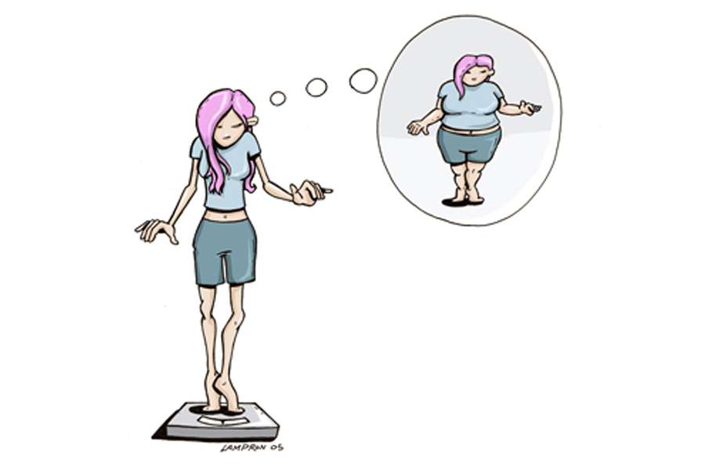
5. DISTURBI DELL’ALIMENTAZIONE
I disturbi alimentari, più propriamente definibili disturbi del comportamento alimentare, sono disagi e patologie di natura psicologica e psichiatrica - anche se i casi più frequenti sono i cosiddetti "borderline", oppure i sintomi sporadici. I disturbi alimentari sono infatti legati alla valutazione disfunzionale che la persona fa di sé stessa. Si parla di valutazione disfunzionale quando il valore percepito della persona è fortemente connesso all'ideale di magrezza, al peso e al controllo della propria forma corporea.
I disturbi del comportamento alimentare comprendono 3 forme principali: anoressia, bulimia e sindrome da alimentazione incontrollata (binge eating disorder o BED). Tutti questi disturbi alimentari sono accomunati dal pensiero ossessivo del cibo, dalla paura morbosa di diventare sovrappeso abbinata ad una percezione deformante del proprio corpo e ad una bassa stima di sè. Risultano tuttavia anche molto diversi tra loro, soprattutto per quel che riguarda il comportamento che poi si va ad instaurare nei confronti dell'alimentazione.

Slide 14
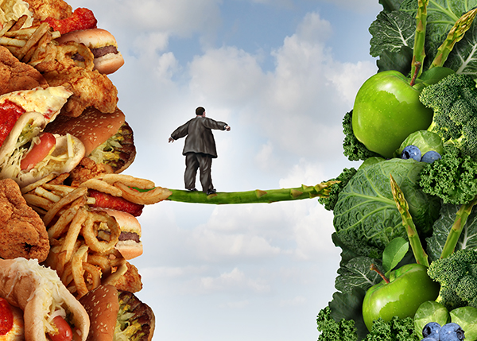
5. DISTURBI DELL’ALIMENTAZIONE
ANORESSIA diminuzione dell'appetito o inappetenza; attacca duramente il corpo nelle sue funzioni vitali fino a causare gravissime conseguenze come insufficienza renale, osteoporosi, alterazioni cardiovascolari, perdita dei denti e dei capelli.
BULIMIA responsabile di grandi abbuffate di cibo, seguite da sensi di colpa e comportamenti anomali finalizzati alla "neutralizzazione" dell'apporto calorico di quanto ingerito.
SINDROME DA ALIMENTAZIONE INCONTROLLATA episodi ricorrenti di abbuffate senza comportamenti di compenso. Tratti distintivi: quantità di cibo assunta decisamente maggiore del normale in un arco di tempo limitato.

Slide 15
THE END!

